Slide 1

[深度学习入门]
[COURSE fifteen]
课程：二分类或多分类实践（以文本为例）
老师：张开元
一堆头衔就不放了
一堆项目经验也不放了
一个摩羯座男孩
喜欢读书、运动、旅行
曾骑行过川藏线、环过海南岛

Slide 2
01
电影评论分析
课 程
02
新闻种类分析
CONTENTS
03
自然语言处理

Slide 3
01
PART
电影评论分类

Slide 4
数据来源
我们将使用来源于网络电影数据库（Internet Movie Database）的 IMDB 数据集（IMDB dataset），其包含 50,000 条影评文本。从该数据集切割出的25,000条评论用作训练，另外 25,000 条用作测试。训练集与测试集是平衡的（balanced），意味着它们包含相等数量的积极和消极评论。

Slide 5

IMDB官网

Slide 6
导入所需模块及数据
import tensorflow as tf
from tensorflow import keras
import numpy as np
imdb = keras.datasets.imdb
(train_data, train_labels), (test_data, test_labels) = imdb.load_data(num_words=10000)
参数 num_words=10000 保留了训练数据中最常出现的 10,000 个单词。为了保持数据规模的可管理性，低频词将被丢弃。

Slide 7

探索一下数据组织形式
print("Training entries: {}, labels: {}".format(len(train_data), len(train_labels)))
输出：
print(train_data[0])
输出：
[1, 14, 22, 16, 43, 530, 973,。。。。， 178, 32]

Slide 8

电影评论可能具有不同的长度。以下代码显示了第一条和第二条评论的中单词数量。由于神经网络的输入必须是统一的长度，我们稍后需要解决这个问题。
print(len(train_data[0]), len(train_data[1]))
输出：

Slide 9
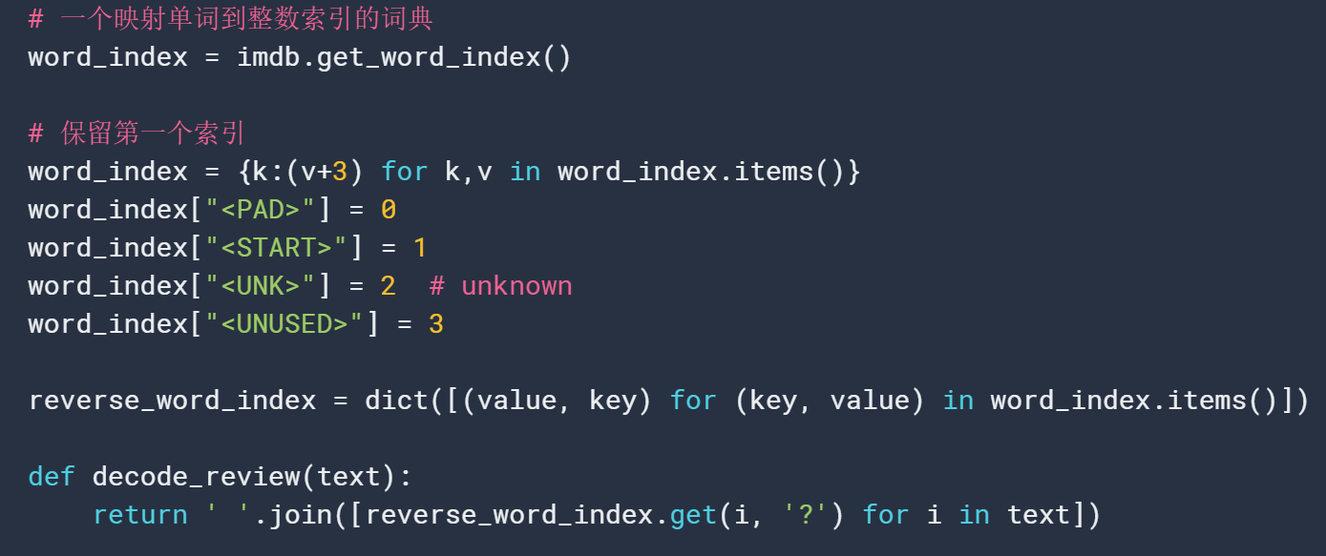
将整数转换回单词
这里我们将创建一个辅助函数来查询一个包含了整数到字符串映射的字典对象：

Slide 10
查看评论内容
现在我们可以使用 decode_review 函数来显示首条评论的文本：
decode_review(train_data[0])
输出：
"<START> this film was just brilliant casting location scenery story direction everyone's really suited the part they played and you could just imagine being there robert <UNK> is an amazing actor and now the same being director <UNK> father came from the same scottish island as myself so i loved the fact there was a real connection with this film the witty remarks throughout the film were great it was just brilliant so much that i bought the film as soon as it was released for <UNK> and would recommend it to everyone to watch and the fly fishing was amazing really cried at the end it was so sad and you know what they say if you cry at a film it must have been good and this definitely was also <UNK> to the two little boy's that played the <UNK> of norman and paul they were just brilliant children are often left out of the <UNK> list i think because the stars that play them all grown up are such a big profile for the whole film but these children are amazing and should be praised for what they have done don't you think the whole story was so lovely because it was true and was someone's life after all that was shared with us all"

Slide 11
准备数据
影评——即整数数组必须在输入神经网络之前转换为张量。这种转换可以通过以下两种方式来完成：
将数组转换为表示单词出现与否的由 0 和 1 组成的向量，类似于 one-hot 编码。例如，序列[3, 5]将转换为一个 10,000 维的向量，该向量除了索引为 3 和 5 的位置是 1 以外，其他都为 0。然后，将其作为网络的首层——一个可以处理浮点型向量数据的稠密层。不过，这种方法需要大量的内存，需要一个大小为 num_words * num_reviews 的矩阵。
或者，我们可以填充数组来保证输入数据具有相同的长度，然后创建一个大小为 max_length * num_reviews 的整型张量。我们可以使用能够处理此形状数据的嵌入层作为网络中的第一层。
这里我们采用第二种方式

Slide 12
使用 pad_sequences 函数来使长度标准化：
train_data = keras.preprocessing.sequence.pad_sequences(train_data,
value=word_index["<PAD>"],
padding='post',
maxlen=256)
test_data = keras.preprocessing.sequence.pad_sequences(test_data,
value=word_index["<PAD>"],
padding='post',
maxlen=256)

Slide 13

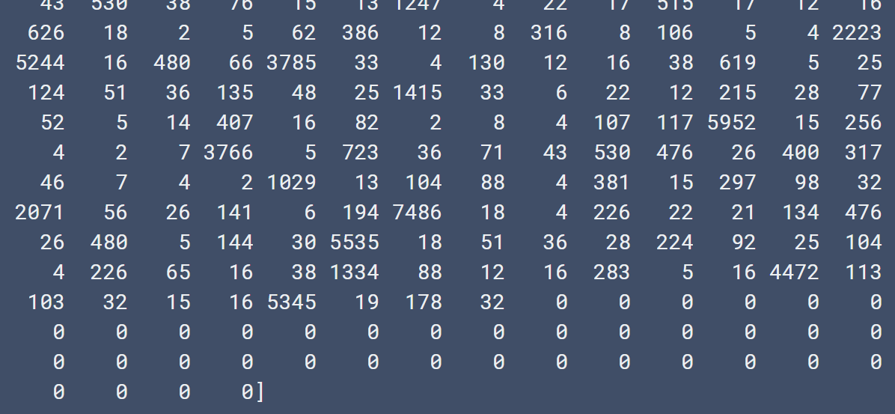
现在让我们看下样本的长度：
print(len(train_data[0]), len(train_data[1]))
输出：
再检查一下首条评论（当前已经填充）：
print(train_data[0])

Slide 14
构建模型
神经网络由堆叠的层来构建，这需要从两个主要方面来进行体系结构决策：
模型里有多少层？
每个层里有多少隐层单元（hidden units）？
在此样本中，输入数据包含一个单词索引的数组。要预测的标签为 0 或 1。让我们来为该问题构建一个模型：

Slide 15
查看模型
# 输入形状是用于电影评论的词汇数目（10,000 词）
vocab_size = 10000
model = keras.Sequential()
model.add(keras.layers.Embedding(vocab_size, 16))
model.add(keras.layers.GlobalAveragePooling1D())
model.add(keras.layers.Dense(16, activation='relu'))
model.add(keras.layers.Dense(1, activation='sigmoid'))
model.summary()

Slide 16
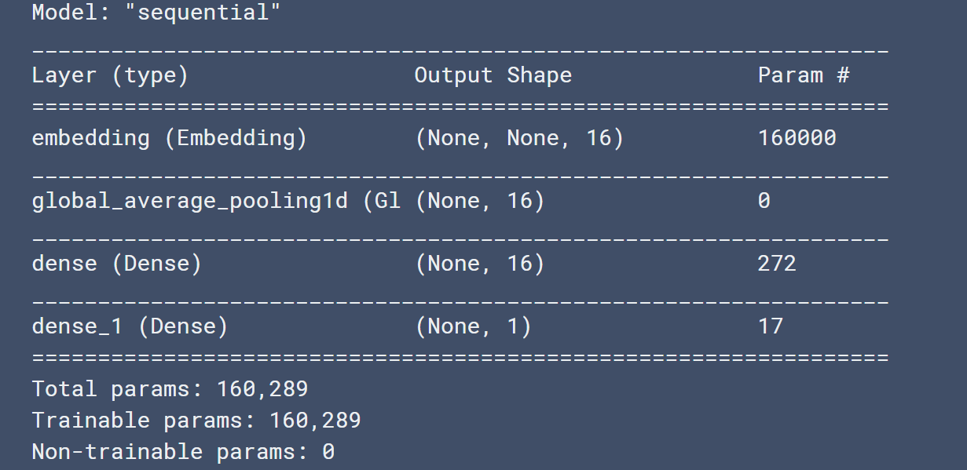
查看模型
Notes:
讲为什么要这样子设计模型 复习之前的知识

Slide 17
模型架构
层按顺序堆叠以构建分类器：
第一层是嵌入（Embedding）层。该层采用整数编码的词汇表，并查找每个词索引的嵌入向量（embedding vector）。这些向量是通过模型训练学习到的。向量向输出数组增加了一个维度。得到的维度为：(batch, sequence, embedding)。
接下来，GlobalAveragePooling1D 将通过对序列维度求平均值来为每个样本返回一个定长输出向量。这允许模型以尽可能最简单的方式处理变长输入。
该定长输出向量通过一个有 16 个隐层单元的全连接（Dense）层传输。
最后一层与单个输出结点密集连接。使用 Sigmoid 激活函数，其函数值为介于 0 与 1 之间的浮点数，表示概率或置信度。

Slide 18
隐层单元
上述模型在输入输出之间有两个中间层或“隐藏层”。输出（单元，结点或神经元）的数量即为层表示空间的维度。换句话说，是学习内部表示时网络所允许的自由度。
如果模型具有更多的隐层单元（更高维度的表示空间）和/或更多层，则可以学习到更复杂的表示。但是，这会使网络的计算成本更高，并且可能导致学习到不需要的模式——一些能够在训练数据上而不是测试数据上改善性能的模式。这被称为过拟合（overfitting）

Slide 19
损失函数与优化器
一个模型需要损失函数和优化器来进行训练。由于这是一个二分类问题且模型输出概率值（一个使用 sigmoid 激活函数的单一单元层），我们将使用 binary_crossentropy 损失函数。
这不是损失函数的唯一选择，例如，同学们可以选择 mean_squared_error 。但是，一般来说 binary_crossentropy 更适合处理概率——它能够度量概率分布之间的“距离”，或者在我们的代码中，指的是度量 ground-truth 分布与预测值之间的“距离”。
稍后，当我们研究回归问题（例如，预测房价）时，我们将介绍如何使用另一种叫做均方误差的损失函数。

Slide 20
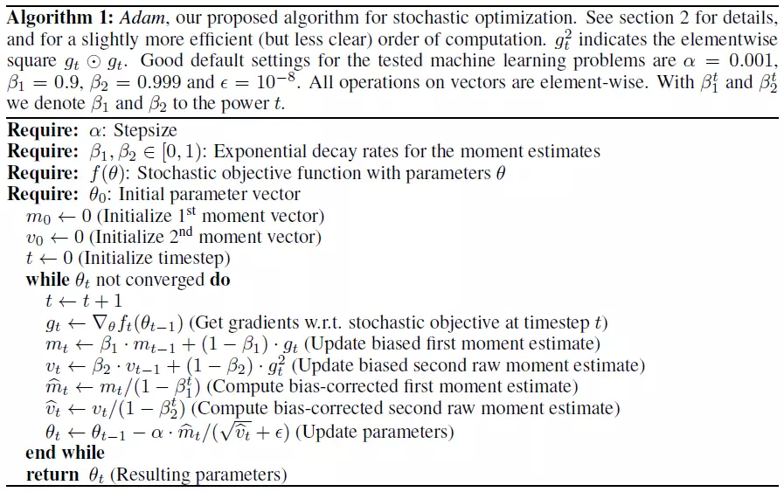
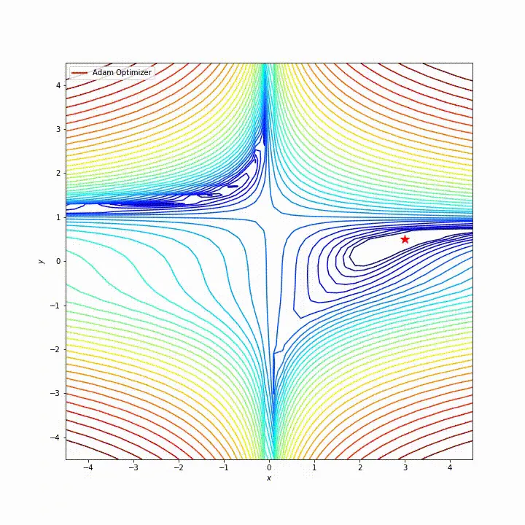
编译模型
model.compile(optimizer='adam',
loss='binary_crossentropy',
metrics=['accuracy'])
Notes:
讲一下compile背后的流程，adam优化的思路

Slide 21
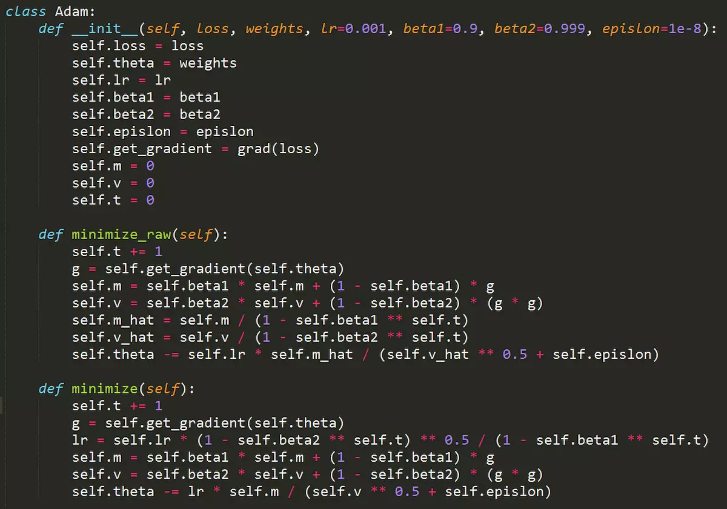

Slide 22
创建一个验证集
在训练时，我们想要检查模型在未见过的数据上的准确率（accuracy）。通过从原始训练数据中分离 10,000 个样本来创建一个验证集。（为什么现在不使用测试集？我们的目标是只使用训练数据来开发和调整模型，然后只使用一次测试数据来评估准确率（accuracy））。
x_val = train_data[:10000]
partial_x_train = train_data[10000:]
y_val = train_labels[:10000]
partial_y_train = train_labels[10000:]

Slide 23
训练模型
以 512 个样本的 mini-batch 大小迭代 40 个 epoch 来训练模型。这是指对 x_train 和 y_train 张量中所有样本的的 40 次迭代。在训练过程中，监测来自验证集的 10,000 个样本上的损失值（loss）和准确率（accuracy）：
history = model.fit(partial_x_train,
partial_y_train,
epochs=40,
batch_size=512,
validation_data=(x_val, y_val),
verbose=1)

Slide 24
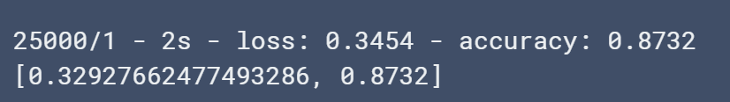
评估模型
我们来看一下模型的性能如何。将返回两个值。损失值（loss）（一个表示误差的数字，值越低越好）与准确率（accuracy）。
results = model.evaluate(test_data, test_labels, verbose=2)
print(results)
输出：

Slide 25
运行结果
Epoch 34/40
15000/15000 [==============================] - 0s 23us/sample - loss: 0.1206 - accuracy: 0.9658 - val_loss: 0.2941 - val_accuracy: 0.8858
Epoch 35/40
15000/15000 [==============================] - 0s 23us/sample - loss: 0.1164 - accuracy: 0.9668 - val_loss: 0.2972 - val_accuracy: 0.8849
Epoch 36/40
15000/15000 [==============================] - 0s 24us/sample - loss: 0.1116 - accuracy: 0.9683 - val_loss: 0.2992 - val_accuracy: 0.8845
Epoch 37/40
15000/15000 [==============================] - 0s 23us/sample - loss: 0.1075 - accuracy: 0.9709 - val_loss: 0.3010 - val_accuracy: 0.8842
Epoch 38/40
15000/15000 [==============================] - 0s 24us/sample - loss: 0.1036 - accuracy: 0.9715 - val_loss: 0.3067 - val_accuracy: 0.8807
Epoch 39/40
15000/15000 [==============================] - 0s 24us/sample - loss: 0.0996 - accuracy: 0.9724 - val_loss: 0.3068 - val_accuracy: 0.8830
Epoch 40/40
15000/15000 [==============================] - 0s 24us/sample - loss: 0.0956 - accuracy: 0.9749 - val_loss: 0.3109 - val_accuracy: 0.8823

Slide 26
创建一个accuracy和loss随时间变化的图表
model.fit() 返回一个 History 对象，该对象包含一个字典，其中包含训练阶段所发生的一切事件：
history_dict = history.history
history_dict.keys()
输出：
有四个条目：在训练和验证期间，每个条目对应一个监控指标。我们可以使用这些条目来绘制训练与验证过程的损失值（loss）和准确率（accuracy），以便进行比较。

Slide 27
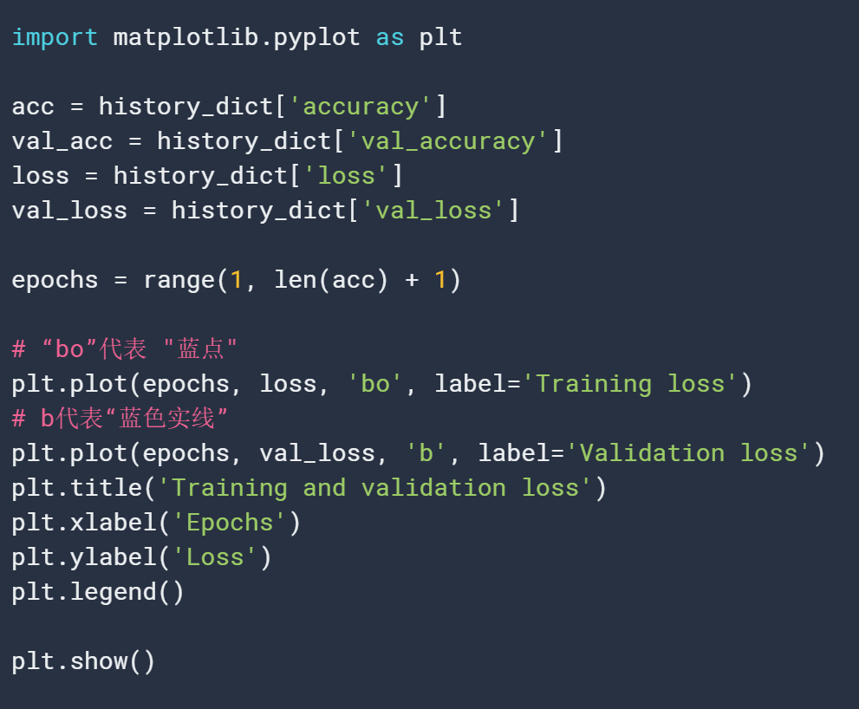

Slide 28
plt.clf() # 清除数字
plt.plot(epochs, acc, 'bo', label='Training acc')
plt.plot(epochs, val_acc, 'b', label='Validation acc')
plt.title('Training and validation accuracy')
plt.xlabel('Epochs')
plt.ylabel('Accuracy')
plt.legend()
plt.show()

Slide 29
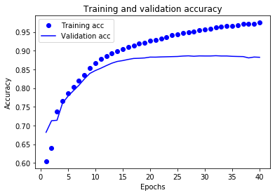
训练集和验证集精度比较

Slide 30
说明
在该图中，点代表训练损失值（loss）与准确率（accuracy），实线代表验证损失值（loss）与准确率（accuracy）。
注意训练损失值随每一个 epoch 下降而训练准确率（accuracy）随每一个 epoch 上升。这在使用梯度下降优化时是可预期的——理应在每次迭代中最小化期望值。
验证过程的损失值（loss）与准确率（accuracy）的情况却并非如此——它们似乎在 20 个 epoch 后达到峰值。这是过拟合的一个实例：模型在训练数据上的表现比在以前从未见过的数据上的表现要更好。在此之后，模型过度优化并学习特定于训练数据的表示，而不能够泛化到测试数据。
对于这种特殊情况，我们可以通过在 20 个左右的 epoch 后停止训练来避免过拟合。稍后，您将看到如何通过回调自动执行此操作。

Slide 31
01
ADD
电影评论分析
Notes:
这部分为早前第一版版本 可以作为参考

Slide 32
导入对应的库，查看版本及硬件信息
from __future__ import absolute_import, division, print_function, unicode_literals
import numpy as np
import tensorflow as tf
import tensorflow_hub as hub
import tensorflow_datasets as tfds
print("Version: ", tf.__version__)
print("Eager mode: ", tf.executing_eagerly())
print("Hub version: ", hub.__version__)
print("GPU is", "available" if tf.config.experimental.list_physical_devices("GPU") else "NOT AVAILABLE")

Slide 33
下载 IMDB 数据集
# 将训练集按照 6:4 的比例进行切割，从而最终我们将得到 15,000
# 个训练样本, 10,000 个验证样本以及 25,000 个测试样本
train_validation_split = tfds.Split.TRAIN.subsplit([6, 4])
(train_data, validation_data), test_data = tfds.load(
name="imdb_reviews",
split=(train_validation_split, tfds.Split.TEST),
as_supervised=True)

Slide 34
探索数据
让我们花一点时间来了解数据的格式。每一个样本都是一个表示电影评论和相应标签的句子。该句子不以任何方式进行预处理。标签是一个值为 0 或 1 的整数，其中 0 代表消极评论，1 代表积极评论。
我们来打印下前十个样本。
train_examples_batch, train_labels_batch= next(iter(train_data.batch(10)))
print(train_examples_batch)
print(train_labels_batch)

Slide 35
构建模型
神经网络由堆叠的层来构建，这需要从三个主要方面来进行体系结构决策：
如何表示文本？
模型里有多少层？
每个层里有多少隐层单元（hidden units）？
本场景中，输入数据由句子组成。预测的标签为 0 或 1。

Slide 36
表示文本的一种方式是将句子转换为嵌入向量（embeddings vectors）。我们可以使用一个预先训练好的文本嵌入（text embedding）作为首层，这将具有三个优点：
我们不必担心文本预处理
我们可以从迁移学习中受益
嵌入具有固定长度，更易于处理
针对此示例我们将使用 TensorFlow Hub 中名为 google/tf2-preview/gnews-swivel-20dim/1 的一种预训练文本嵌入（text embedding）模型 。

Slide 37
为了达到较高精确度的目的还有其他三种预训练模型可供测试：
google/tf2-preview/gnews-swivel-20dim-with-oov/1 ——类似 google/tf2-preview/gnews-swivel-20dim/1，但 2.5%的词汇转换为未登录词桶（OOV buckets）。如果任务的词汇与模型的词汇没有完全重叠，这将会有所帮助。
google/tf2-preview/nnlm-en-dim50/1 ——一个拥有约 1M 词汇量且维度为 50 的更大的模型。
google/tf2-preview/nnlm-en-dim128/1 ——拥有约 1M 词汇量且维度为128的更大的模型。

Slide 38
让我们首先创建一个使用 Tensorflow Hub 模型嵌入（embed）语句的Keras层，并在几个输入样本中进行尝试。请注意无论输入文本的长度如何，嵌入（embeddings）输出的形状都是：(num_examples, embedding_dimension)。
embedding = "https://hub.tensorflow.google.cn/google/tf2-preview/gnews-swivel-20dim/1"
hub_layer = hub.KerasLayer(embedding, input_shape=[],
dtype=tf.string, trainable=True)
hub_layer(train_examples_batch[:3])

Slide 39
<tf.Tensor: id=402, shape=(3, 20), dtype=float32, numpy=
array([[ 3.9819887 , -4.4838037 , 5.177359 , -2.3643482 , -3.2938678 ,
-3.5364532 , -2.4786978 , 2.5525482 , 6.688532 , -2.3076782 ,
-1.9807833 , 1.1315885 , -3.0339816 , -0.7604128 , -5.743445 ,
3.4242578 , 4.790099 , -4.03061 , -5.992149 , -1.7297493 ],
[ 3.4232912 , -4.230874 , 4.1488533 , -0.29553518, -6.802391 ,
-2.5163853 , -4.4002395 , 1.905792 , 4.7512794 , -0.40538004,
-4.3401685 , 1.0361497 , 0.9744097 , 0.71507156, -6.2657013 ,
0.16533905, 4.560262 , -1.3106939 , -3.1121316 , -2.1338716 ],
[ 3.8508697 , -5.003031 , 4.8700504 , -0.04324996, -5.893603 ,
-5.2983093 , -4.004676 , 4.1236343 , 6.267754 , 0.11632943,
-3.5934832 , 0.8023905 , 0.56146765, 0.9192484 , -7.3066816 ,
2.8202746 , 6.2000837 , -3.5709393 , -4.564525 , -2.305622 ]],
dtype=float32)>

Slide 40
构建完整模型：
model = tf.keras.Sequential()
model.add(hub_layer)
model.add(tf.keras.layers.Dense(16, activation='relu'))
model.add(tf.keras.layers.Dense(1, activation='sigmoid'))
model.summary()

Slide 41
Model: "sequential"
_________________________________________________________________
Layer (type) Output Shape Param #
=================================================================
keras_layer (KerasLayer) (None, 20) 400020
_________________________________________________________________
dense (Dense) (None, 16) 336
_________________________________________________________________
dense_1 (Dense) (None, 1) 17
=================================================================
Total params: 400,373
Trainable params: 400,373
Non-trainable params: 0
_________________________________________________________________

Slide 42
层按顺序堆叠以构建分类器：
第一层是 Tensorflow Hub 层。这一层使用一个预训练的保存好的模型来将句子映射为嵌入向量（embedding vector）。我们所使用的预训练文本嵌入（embedding）模型(google/tf2-preview/gnews-swivel-20dim/1)将句子切割为符号，嵌入（embed）每个符号然后进行合并。最终得到的维度是：(num_examples, embedding_dimension)。
该定长输出向量通过一个有 16 个隐层单元的全连接层（Dense）进行管道传输。
最后一层与单个输出结点紧密相连。使用 Sigmoid 激活函数，其函数值为介于 0 与 1 之间的浮点数，表示概率或置信水平。
让我们编译模型。

Slide 43
model.compile(optimizer='adam',
loss='binary_crossentropy',
metrics=['accuracy'])

Slide 44
损失函数与优化器
一个模型需要损失函数和优化器来进行训练。由于这是一个二分类问题且模型输出概率值（一个使用 sigmoid 激活函数的单一单元层），我们将使用 binary_crossentropy 损失函数。
这不是损失函数的唯一选择，例如，我们可以选择 mean_squared_error 。但是，一般来说 binary_crossentropy 更适合处理概率——它能够度量概率分布之间的“距离”，或者在我们的示例中，指的是度量 ground-truth 分布与预测值之间的“距离”。

Slide 45
训练模型
以 512 个样本的 mini-batch 大小迭代 20 个 epoch 来训练模型。 这是指对 x_train 和 y_train 张量中所有样本的的 20 次迭代。在训练过程中，监测来自验证集的 10,000 个样本上的损失值（loss）和准确率（accuracy）：
history = model.fit(train_data.shuffle(10000).batch(512),
epochs=20,
validation_data=validation_data.batch(512),
verbose=1)

Slide 46
评估模型
我们来看下模型的表现如何。将返回两个值。损失值（loss）（一个表示误差的数字，值越低越好）与准确率（accuracy）。
results = model.evaluate(test_data.batch(512), verbose=2)
for name, value in zip(model.metrics_names, results):
print("%s: %.3f" % (name, value))
输出内容：
49/49 - 2s - loss: 0.3163 - accuracy: 0.8651
loss: 0.316
accuracy: 0.865

Slide 47
02
PART
新闻主题归类

Slide 48
导入需要的数据
Reuters数据集发布在1986年，一系列短新闻及对应话题的数据集，共有46个话题；是文本分类问题最常用的小数据集。和IMDB数据集类似，Reuters数据集也可以通过Keras直接下载。有8982条训练集，2246条测试集。和IMDB数据集一样，每个样本表示成整数列表。
from keras.datasets import reuters
(train_data,train_labels), (test_data, test_labels) = reuters.load_data(num_words=10000)
>>> train_data[10]
[1, 245, 273, 207, 156, 53, 74, 160, 26, 14, 46, 296, 26, 39, 74, 2979,
3554, 14, 46, 4689, 4329, 86, 61, 3499, 4795, 14, 61, 451, 4329, 17, 12]

Slide 49
将整数列表转换成原始英文句子
word_index = reuters.get_word_index()# 单词--下标 对应字典
reverse_word_index = dict([(value, key) for (key, value) in word_index.items()])# 下标-单词对应字典
decoded_newswire = ' '.join([reverse_word_index.get(i - 3, '?')
for i in train_data[0]])
#偏移3个：0,1,2保留下标，分别表示：“padding,” “start of sequence,” and “unknown.”

Slide 50
准备数据
整数数据向量化，与IMDB数据集处理方法相同。
import numpy as np
def vectorize_sequences(sequences, dimension=10000):
results = np.zeros((len(sequences), dimension))
for i, sequence in enumerate(sequences):
results[i, sequence] = 1.
return results
x_train = vectorize_sequences(train_data)
x_test = vectorize_sequences(test_data)

Slide 51
标签独热化
标签的向量化有两种方法：将标签列表转换成整数张量；使用one-hot编码。One-hot编码方式是类别数据常用的一种数据格式，也称为categorical encoding。
def to_one_hot(labels, dimension=46):# 46个类别
results = np.zeros((len(labels), dimension))
for i, label in enumerate(labels):
results[i, label] = 1.
return results
one_hot_train_labels = to_one_hot(train_labels)
one_hot_test_labels = to_one_hot(test_labels)

Slide 52
Keras中亦有一个内置的One-hot编码转换函数：
from keras.utils.np_utils import to_categorical
one_hot_train_labels = to_categorical(train_labels)
one_hot_test_labels = to_categorical(test_labels)

Slide 53
模型搭建
from keras import models
from keras import layers
model = models.Sequential()
model.add(layers.Dense(64, activation='relu', input_shape=(10000,)))
model.add(layers.Dense(64, activation='relu'))
model.add(layers.Dense(46, activation='softmax'))
Notes:
使用Dense线性连接堆栈结构，每层网络只能处理上层网络的输出结果。如果网络层丢失了一些关于分类问题的信息，那么下一层网络并不能恢复这些信息：每个网络层潜在地成为一个信息处理瓶颈。

Slide 54
网络定义
关于这个网络架构有两点需要注意：
最后一层网络神经元数目为46.意味着每个输入样本最终变成46维的向量。输出向量的每个数表示不同的类别。
最后一层网络使用softmax激活函数–网络会输出一个46类的概率分布。每个输入最终都会产生一个46维的向量，每个数表示属于该类别的概率，46个数加起来等于1。

Slide 55
模型编译
model.compile(optimizer='rmsprop',loss='categorical_crossentrop y', metrics=['accuracy'])
最好的损失函数为categorical_crossentropy—衡量两个概率分布之间的距离：网络的输出向量和标签的真实分布向量。通过最小化两个分布之间的距离，训练网络模型，使得输出向量尽可能与真实分布相似。
rmsprop也讲过多次了，工业界大范围使用的优化器

Slide 56
模型验证
在训练数据中分出1000条样本做为验证集。
x_val = x_train[:1000]
partial_x_train = x_train[1000:]
y_val = one_hot_train_labels[:1000]
partial_y_train = one_hot_train_labels[1000:]
训练20个epochs
history = model.fit(partial_x_train,partial_y_train,epochs=20,batch_size=512,validation_data=(x_val, y_val))

Slide 57
评估及预测
results = model.evaluate(x_test, one_hot_test_labels)
绘制训练损失和验证损失
loss = history.history['loss']
val_loss = history.history['val_loss']
plt.clf()#清空图像
预测新数据（使用predict函数，产生一个46维的概率分布。在测试数据上进行预测，在预测结果中概率最大的类别就是预测类）
predictions = model.predict(x_test)
np.argmax(predictions[0])#第一条新闻的预测类 4

Slide 58
小结
N分类问题，网络最后Dense层神经元数目为N；
单标签多分类问题中，最后一层的激活函数为softmax，产生一个包含N类的概率分布；
categorical crossentropy是处理单标签多分类问题最常用的损失函数；
在多分类问题中有两种标签处理方式：
使用categorical encoding(one-hot)编码，将标签one-hot化，同时使用categorical_crossentropy作为损失函数；
编码成整数向量，使用sparse_categorical_crossentropy作为损失函数；
如果分类数目过大，应该避免网络中间层数目过小(比分类数目小–信息压缩)，产生信息瓶颈。

Slide 59
03
PART
自然语言处理

Slide 60
word2vec，tf-idf等实现原理及案例
见下一个PPT

